Slide 1
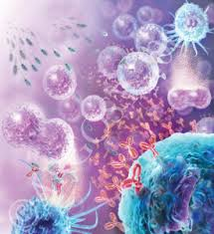
Imunologie
seminář 1
Imunologie seminář 2
Vyšetření nespecifické imunity
J. Ochotná

Slide 2
Vyšetření humorální složky nespecifické imunity

Slide 3
Komplement
Stanovují se: C3, C4 složka a C1 inhibitor
(nefelometrie, turbidimetrie, ELISA)
C3 a C4 složka komplementu při podezření na primární deficit těchto složek, při imunokomplexových chorobách
C1 inhibitor při podezření na hereditární angioedém

Slide 4
Komplement
Funkční testy: měření účinku MAC (CH50, CH100),
funkční test C1 inhibitoru (RID, ELISA)
Měření účinku MAC při podezření na poruchu
v kaskádě komplementu
Funkční test C1INH při podezření na hereditární angioedém

Slide 5
Proteiny akutní fáze
Složka nespecifické humorální imunity
Syntetizovány játry
Při zánětu se jejich hodnota zvyšuje až stonásobně
CRP (C-reaktivní protein)
orosomukoid
prokalcitonin
SAP
C3 a C4 složka komplementu
α-2-makroglobulin

Slide 6
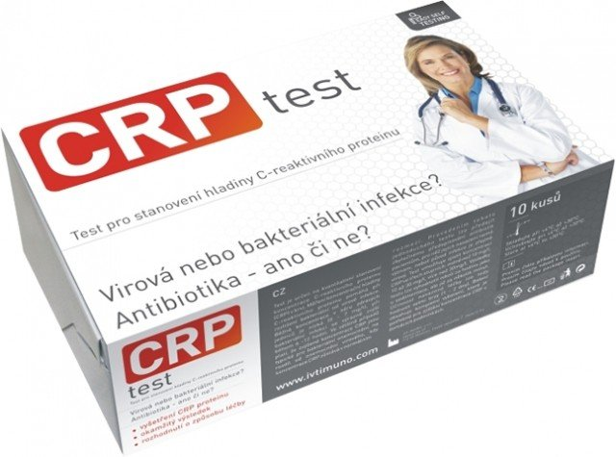
Vyšetření CRP
Stanovení CRP nefelometricky či turmidimetricky
Akutní záněty (diagnostika bakteriální a virové infekce)
Autoimunitní onemocnění (prognostický význam)
Pooperační stavy

Slide 7
Stanovení cytokinů
Stanovují se: IL-6, IL-8, TNF (ELISA)
Interleukin-6 při podezření na sepsi, trauma, srdeční selhání
Interleukin-8 při podezření na sepsi, v bronchoalveolární laváži pro diagnostiku ARDS (acute respiratory distress syndrome)
TNF α marker sepse, odhad rejekce transplantátu

Slide 8
Vyšetřovací metody

Slide 9
Imunochemické metody
řada metod založených na principu reakce:
antigen (Ag) + protilátka (Ab) → imunokomplex (IK)
stanovujeme buď Ag nebo Ab (obecně analyt)

Slide 10
Imunoprecipitační křivka

Slide 11
Zákalové metody: nefelometrie a turbidimetrie
Použití:
  používá se pro stanovení vzorků s vyšší koncentrací proteinů
  stanovení množství (koncentrací) běžných proteinů lidského séra (jednotlivé třídy Ig, CRP, RF, složky komplementu C3 a C4, C1 INH)

Slide 12
Nefelometrie
Princip: Základem metody je měření intenzity odraženého světla od zákalu vzniklého reakcí Ag – Ab.
D
Z – zdroj (laser, výbojka) ↑
K – kyveta se vzorkem Z →→→→ K (Ag-Ab)
D – detektor ↓
D

Slide 13
Nefelometrie
Vyhodnocení dle kalibrační křivky sestavené pomocí standardu (Ag o známé koncentraci) a získaných odpovídajících hodnot intenzity odraženého světla.
intenzita odraženého světla
koncentrace Ag

Slide 14
Turbidimetrie
Princip: Při turbidimetrii se měří úbytek intenzity světla
po jeho průchodu kyvetou obsahující IK, tzv. turbidance.
Zdroj – Kyveta – Detektor jsou umístěny v jedné přímce:
Z →→→→ IK (Ag-Ab) → D
Vyhodnocení: dle kalibrační křivky

Slide 15
EIA – enzyme immunoassay
Princip: Ag nebo Ab značená enzymem (Ag*, Ab*), který reaguje s přidaným substrátem za vzniku výsledného produktu, který detekujeme
Vyhodnocení: pomocí kalibrační křivky
Použití: kvantitativní stanovení malých množství některých proteinů (př. specifických Ab, hormonů, cytokinů, TU markerů...)

Slide 16
EIA – enzyme immunoassay
Dělení EIA metod:
a) dle typu enzymu, substrátu a detekce výsledného produktu:
    ELISA (fotometrická detekce barevného produktu)
    FEIA (fluorometrická detekce fluorescence výsledného produktu)
    LEIA (luminometrická detekce světla uvolněného při změně chemické struktury substrátu)
b) dle postupu:
heterogenní x homogenní
kompetitivní x nekompetitivní

Slide 17
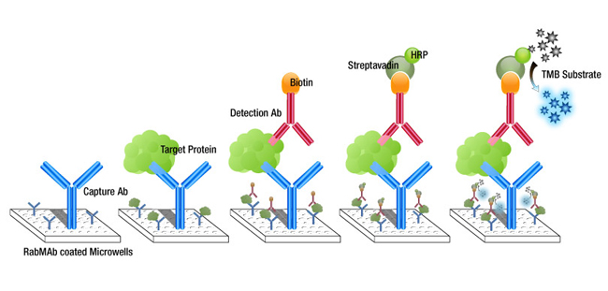
ELISA enzyme-linked immunosorbent assay
= heterogenní nekompetitivní sandwichová ELISA
vícevrstevná (sandwichová) metoda – analyt (Ag nebo Ab), je vázán mezi dvěma vrstvami: Ab-Ag-Ab* nebo Ag-Ab-Ab*

Slide 18
EIA – enzyme immunoassay
ELISA - enzyme-linked immunosorbent assay
Princip: pevná fáze je pokryta př. Ag
→ přidáme vzorek s hledanou Ab → tvorba IK (Ag - Ab) → promytí → přidáme konjugát, tzv. „sekundární Ab“
→ vzniká komplex Ag-Ab-Ab* → promytí → přidán substrát → enzymatická reakce → vznik barevného produktu

Slide 19
ELISA
Hodnocení ELISA: fotometr měří absorbanci (intenzitu zbarvení) vzniklého barevného produktu.
Intenzita zbarvení je přímo úměrná koncentraci vyšetřovaného vzorku a příslušná hodnota se odečítá pomocí kalibrační křivky

Slide 20
FEIA - fluoroenzymoimunoanalýza
výsledkem reakce je fluoreskující produkt, který je měřen fluorometrem
použití: např. stanovení specifických IgE
LEIA - luminoenzymoimunoanalýza
výsledkem reakce je změna chemické struktury substrátu - způsobí uvolnění fotonů – světélkování, které je měřeno luminometrem
použití: stanovení hladin specifických IgE, ECP, některých hormonů,
TU markerů atd.

Slide 21
RIA – radioimunoanalýza
Princip: Ag nebo Ab se značí radioaktivním isotopem (rozdíl od metody EIA)→ následně označen IK
vysoká citlivost a specifičnost
nevýhoda: vyšší nároky na technické vybavení, bezpečnost práce
Použití: př. stanovování hladin některých hormonů, TU markerů, ...

Slide 22
Vyšetření buněčné složky nespecifické imunity

Slide 23
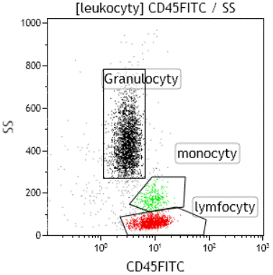
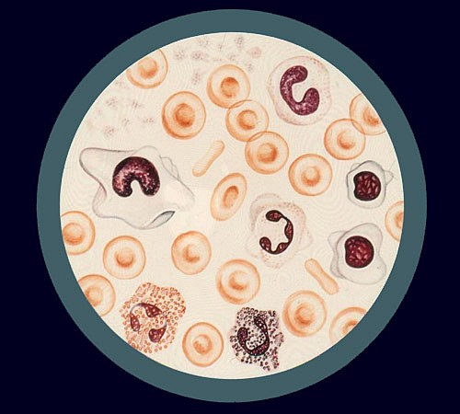
Vyšetření buněčné nespecifické imunity
Stanovení leukocytárních populací (krevní obraz+dif., FC)

Slide 24
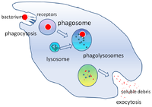
Fagocytóza
Fagocytóza = schopnost rozpoznat cizorodou částici
a pohltit ji
Stanovení fagocytózy při poruchách neutrofilů nebo při monitorování imunosupresivní léčby

Slide 25
Vyšetření fagocytů
Vyšetření chemotaxe (Rebuckovo kožní okénko,
test chemotaxe v agaróze s chemoatraktantem)
Vyšetření ingesce (světelný mikroskop, FC)
Baktericidní test
Test oxidačního vzplanutí (NBT, chemiluminiscence, FC)

Slide 26
Vyšetření ingesce
1. Test ingesce
  Pohlcení bakterií nebo mikrosférických hydrofilních partikulí fagocyty
  Zhodnocení pomocí světelného mikroskopu
2. Test ingesce pomocí FC
  Vzorek vyš. krve + E. coli s navázaným fluorochromem FITC
  Analýza podílu fagocytujících buněk, které pohltily E. Coli na základě detekce fluorescence v FC

Slide 27
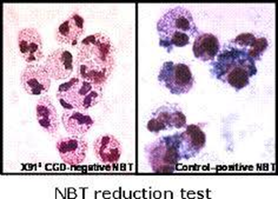
Test oxidačního vzplanutí
Vyšetření oxidačního metabolismu při chronické granulomatózní chorobě
NBT
  Nitroblue-tetrazolium chlorid – bezbarvá sůl, která je redukována na nerozpustnou tmavě modrou látku při aktivaci NADPH oxidázy
  Pomocí světelného mikroskopu zhodnotíme procento pozitivních bb.

Slide 28
Test oxidačního vzplanutí
2. Vyšetření oxidačního vzplanutí pomocí FC
  vzorek vyš. krve + E. coli + substrát
  fagocytující bb. pohltí bakterie a dochází k metabolickému vzplanutí fagocytů
  změna substrátu (vlivem kyslíkových metabolitů), který emituje fluorescenci
  detekce fluorescence v FC - odpovídá funkční schopnosti metabolického vzplanutí

Slide 29
Deficience složek komplementu

Slide 30
Deficience složek komplementu
Deficence složky komplementu | onemocnění
C1, C2, C3, C4 | Závažné infekce způsobené nejčastěji opouzdřenými bakteriemi (S. pneumoniae, N. meningitis, H. influenzae typu b) SLE a další imunokomplexová vyšetření
C5 – C9 | Opakované invazivní infekce N. meningitis, N. gonorrhoeae, nízká mortalita
C1INH | HAE, AAE

Slide 31
Indikace pro testování komplemntu
Příznaky deficience komplementu:
  Meningokoková meningitida
  Stavy po těžkých infekcích dalšími opouzdřenými bakteriemi (gonokoky, pneumokoky…)
  Manifestace systémové autoimunity (SLE, vaskulitidy, glomerulonefritidy…)
  Angioedém bez urtikarie

Slide 32
Hereditární angioedém (HAE)
Angioedém – náhle vzniklý nezánětlivý otok kůže nebo sliznic vyvolaný vazoaktivními mediátory (bradykinin)
Vyvolávající faktor – drobná traumata, stomatologické zákroky, operace, menstruace, gravidita, antikoncepce s estrogeny, namáhavá práce, chlad, emoční podněty, stres, vzácné infekce
Porucha C1INH (25 % mutací de novo)
C1INH reguluje – C1, kalikrein (bradykinin), plazmin, faktor XIIa
Léčba angioedému antihistaminiky a kortikoidy s malým efektem!
HAE → otok dýchacích cest je život ohrožující!

Slide 33
Kazuistiky

Slide 34
Pacient H.K. *1937 ♀
RA: negativní
OA:
Od 17 let neurčité bolesti břicha
Při prvním těhotenství vystupňované bolesti břicha →kolapsové stavy
Porod císařským řezem, špatné hojení pooperační rány, bolesti břicha
Stejné potíže při druhém těhotenství a počínající angioedémy → opakované hospitalizace
  lab. nezachyceny markery zánětu
  bez GIT abnormalit
  další vyšetření (revmatologické, nefrologické, cévní, infekční) bez nálezu

Slide 35
Pacient H.K. *1937 ♀
Pro přetrvávající potíže provedeno neurologické vyšetření, dg. Neuróza
1971, 1977 alergologické vyšetření – senzibilizace na alergeny roztočů
→ antihistaminika, při atace angioedému kortikoidy i.m. nebo i.v.
→ Histaglobin s.c. (léčba bez efektu, velké lokální reakce v místě vpichu)
Hypertenze → antihypertenziva, ACE inhibitory (brání odbourávání bradykininu)

Slide 36
Pacient H.K. *1937 ♀
1987 angioedém v oblasti laryngu po stomatologickém ošetření
→ antihistaminika, kortikoidy i.v. (léčba bez efektu)
→ opět zahájena léčba Histaglobinem s.c.
1995 vyšetření komplementu ↓ C1INH, ↓ C4
→ stanovena pracovní dg HAE
→ doporučeno vysadit z léčby hypertenze ACE inhibitory
→ funkční test C1INH (snížení na 24 %)
→ genetické vyšetření – prokázána mutace genu pro C1INH (p.C406fsX449)

Slide 37
Pacient H.K. *1937 ♀
Dg. HAE
Léčba: Danoval (syntetický androgen)
substituční pohotovostní léčba: koncentrát C1INH Berinert P
Firazyru – Icatibant s.c.(blokátor receptorů pro bradykinin)
Angioedémy či ataky břišních potíží nyní 1x za 1-3 roky

Slide 38
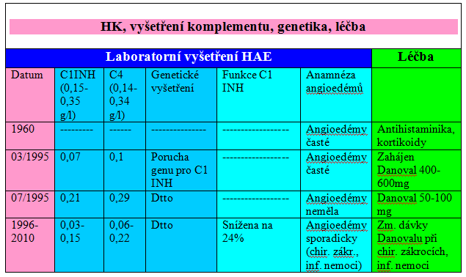
Pacient H.K. *1937 ♀

Slide 39
Závěr:
HAE a zvláště vyjádřený břišními atakami je obtížně diagnostikovatelné onemocnění, na které bychom měli pomýšlet právě u pacientů s nevysvětlitelnými opakovanými bolestmi břicha.

Slide 40
Pacient N.S. *2014 ♂
Poprvé imunologicky vyšetřen ve věku 2 let:
Anamnéza
RA: negativní

Slide 41
Pacient N.S. *2014 ♂
Anamnéza
OA: perinatálně vše v normě, kojen 1 měsíc
nemoci: 1x tonsillitis ac.
1x otitis media
meningokoková meningitida a sepse - ve věku 20 měs.
- sérotyp Y
- přežil, bez komplikací

Slide 42
Výsledky laboratorních vyšetření:
Dif.mikr.:
Seg: 0,27 1 (0,21 - 0,52)
Ly: 0,67 1 (0,4 - 0,69)
Mo: 0,05 1 (0,01 - 0,09)
Ly akt.: 0,01 1 (0 - 0)
Krevní obraz:
Le: 12,50 10^9/l (6 - 17,5)
Ery: 5,00 10^12/l (3,9 - 5,3)
Hb: 129 g/l (115 - 135)
HTK: 0,381 1 (0,34 - 0,4)
Obj ery.: 76 fl (75 - 87)
Hb ery: 25,7 pg (23 - 27)
Hb konc: 339 g/l (300 - 370)
Erytr.křivka: 14,2 % (11,5 - 14,5)
Trombo: 248 10^9/l (150 - 450)
Nbl abs: 0,01 10^9/l
Nbl rel: 0,000 1

Slide 43
Výsledky laboratorních vyšetření:
Humorální imunita:
IgG: 5,61 g/l (5 - 13)
IgA: 0,24 g/l (0,4 - 1,8)
IgM: 1,09 g/l (0,4 - 1,8)
IgE: 37,7 kIU/l (0 - 60)
IgG1: 4,80 g/l (3,2 - 9)
IgG2: 1,05 g/l (0,52 - 2,8)
IgG3: 0,28 g/l (0,14 - 1,2)
IgG4: <0,068 g/l (0,03 - 1,06)
IgG hemophilus: 2,04 mg/l
Komplement:
AK-KC: 13 % (69 - 190)
AK-AC: 0 % (30 - 230)
AK-MBLC: 0 %

Slide 44
Výsledky laboratorních vyšetření:
Humorální imunita:
IgG: 5,61 g/l (5 - 13)
IgA: 0,24 g/l (0,4 - 1,8)
IgM: 1,09 g/l (0,4 - 1,8)
IgE: 37,7 kIU/l (0 - 60)
IgG1: 4,80 g/l (3,2 - 9)
IgG2: 1,05 g/l (0,52 - 2,8)
IgG3: 0,28 g/l (0,14 - 1,2)
IgG4: <0,068 g/l (0,03 - 1,06)
IgG hemophilus: 2,04 mg/l
Komplement:
AK-KC: 13 % (69 - 190)
AK-AC: 0 % (30 - 230)
AK-MBLC: 0 %

Slide 45
Použitá metoda vyšetření komplementu
Funkční vyšetření komplementu
Princip: sérum se v určitém ředění přidává do jamek, potažených specifickým aktivátorem klasické, alternativní nebo lektinové cesty komplementu → po inkubaci se detekuje tvorba neoantigenu C5b-C9 (součást MAC) pomocí ALP značené specifické protilátky

Slide 46
Výsledky laboratorních vyšetření:
Buněčná imunita:
Granul.+Monoc.: 4,12 10^9/l (2,4 - 6)
CD3 (%): 78,09 % (62 - 69)
CD3: 6,54 10^9/l (1,8 - 3)
CD4 (%): 44,94 % (30 - 40)
CD4: 3,77 10^9/l (1 - 1,8)
CD8 (%): 26,51 % (25 - 32)
CD8: 2,22 10^9/l (0,8 - 1,5)
CD4/CD8: 1,70 (0,6 - 2,2)
Buněčná imunita:
CD19 (%): 15,46 % (21 - 28)
CD19: 1,30 10^9/l (0,7 - 1,3)
NK b.CD16+CD56(%): 6,05 % (8 - 15)
NK b.CD16+CD56: 0,51 10^9/l (0,2 - 0,6)
Transform.lymfo: 46,7
Cytometrická transformace bez antigenu = 0,94 %. % (29 - 60)

Slide 47
Diagnostické závěry:
St.p.meningokokové sepsi
Funkční porucha komplementového systému
Porucha protilátkové imunity (hypoIgA)

Slide 48
Doporučení
Očkování proti meningokokovi (1 dávka Bexsero → za 2 roky přeočkovat 1 dávkou konjugované meningokokové tetravakciny)
Vyšetření protilátek proti Pneumokokům
(IgG PCP), event.očkování
Pacient se na kontrolu nedostavil, t.č. není dostupný

Slide 49

Děkuji za Vaši pozornost

